Slide 1
Protocolo mqtt
Especificação e Aplicação

Slide 2
Agenda
Por que MQTT
Características gerais
Arquitetura
MQTT-SN
Visão resumida em baixo nível
Implementações
Aplicações
Código de exemplo

Slide 3
Por que MQTT
Protocolo HTTP tem overhead demais para muitas aplicações
Especialmente ao se enviar muitos payloads pequenos
QoS variável
Útil para protocolos de transporte sem garantias de entrega
Aplicações em que se pode perder pacotes, menor overhead
Paradigma diferente
Publish/Subscribe
Comunicação N para N
Modelo requisição/resposta nem sempre é o mais adequado
Ideal para comunicação M2M e IoT

Slide 4
MQTT - Características
IBM - Padrão OASIS
1999 – Oleoduto no deserto
Camada de aplicação
sobre o protocolo TCP
Modelo publish/subscribe
oposto ao request/response
baseado em eventos
sem filas
Originalmente “Message Queue Telemetry Transport”, agora simplesmente MQTT

Slide 5
MQTT - Características
Broker e tópicos
Menor dependência entre produtores e consumidores de dados
As duas partes não precisam estar “online” ao mesmo tempo
Comunicação N-para-N
Relativamente leve e simples
Projetado para usar a banda de maneira eficiente
Overhead pequeno
Pode ser usado sobre Websockets
Permite o uso em browsers
Suporte a autenticação
Sem suporte a criptografia; Usar TLS
Qos Variável
At most once
Al least once
Exactly once

Slide 6
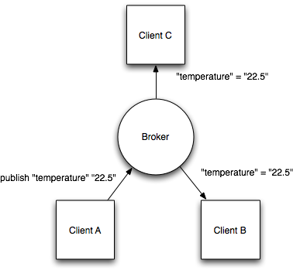
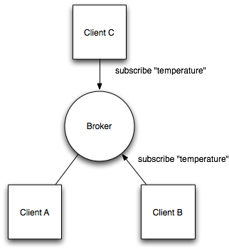
Arquitetura

Slide 7
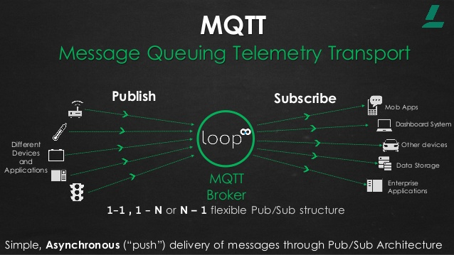
Arquitetura

Slide 8
MQTT-SN
Possui uma versão alternativa, MQTT-SN, específica para redes de sensores
MQTT-SN foi idealizada para operar sobre ZigBee (802.15.4) em vez de TCP, é muito próximo de mas adaptado para peculiaridades de RSSF (WSN) – Largura de banda, falhas, tamanho da mensagem, bateria, processamento e memória limitados.
Resolve os problemas de nomes dos tópicos (strings longas) e não é necessária uma conexão TCP aberta a todo momento
Além de clientes (nós SA) e brokers MQTT(servidores), MQTT-SN também inclui Gateways em sua arquitetura

Slide 9
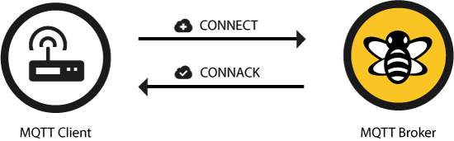
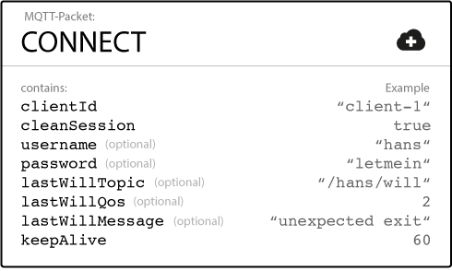
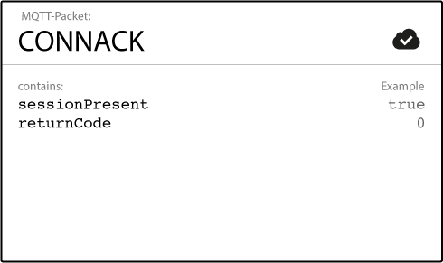
Visão resumida em baixo nível

Slide 10
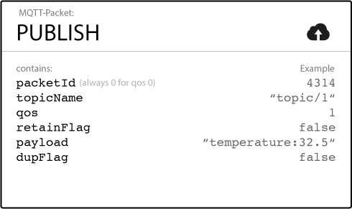
Visão resumida em baixo nível

Slide 11
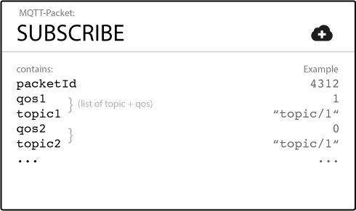
Visão resumida em baixo nível

Slide 12



Visão resumida em baixo nível
SubAck
Unsubscribe
UnsubAck
Formato dos tópicos: string hierárquica

Slide 13
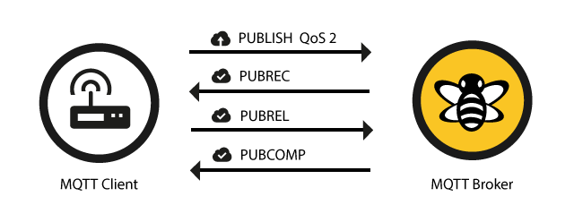
Visão resumida em baixo nível
PubAck – QoS 1
PubRec, PubRel e PubComp – QoS 2

Slide 14
Visão resumida em baixo nível
Opções de sessão
Clean Session
Persistent Session
Retained messages
Persistir a última mensagem publicada no tópico
Last Will and Testament
Mensagem a ser enviada caso o cliente seja desconectado

Slide 15
Implementações
Clientes:
Projeto Eclipse Paho: Java, C, C++, JavaScript, Lua, Python, Go, Android
Outras implementações independentes na mesmas linguagens
Implementações independentes em Arduino, Dart, Clojure, Delphi, Erlang, Haskell, Objective-C, OCaml, Perl, PHP, Prolog, Ruby
Dezenas de Brokers: HiveMQ, RabbitMQ, Mosquito, Mosca (módulo Node), IBM Websphere

Slide 16
Aplicações
Facebook Messenger (variação)
Amazon AWS IoT
IoT em geral
M2M em geral

Slide 17
Exemplo de cliente (código)
public class Publisher
{
public static final String BROKER_URL = "tcp://broker.mqttdashboard.com:1883";
private MqttClient client;
public Publisher()
{
String clientId = Utils.getMacAddress() + "-pub";
try
{
client = new MqttClient(BROKER_URL, clientId);
}
catch (MqttException e)
{
e.printStackTrace();
System.exit(1);
}
}
}

Slide 18
Código
MqttConnectOptions options = new MqttConnectOptions();
options.setCleanSession(false);
options.setWill(client.getTopic("home/LWT"),
"I'm gone".getBytes(), 2, true);
client.connect(options);

Slide 19
Exemplo de cliente (código)
public static final String TOPIC_TEMPERATURE = "home/temperature";
//...
while (true)
{
publishBrightness();
Thread.sleep(500);
publishTemperature();
Thread.sleep(500);
}
//...
private void publishTemperature() throws MqttException {
final MqttTopic temperatureTopic = client.getTopic(TOPIC_TEMPERATURE);
final int temperatureNumber = Utils.createRandomNumberBetween(20, 30);
final String temperature = temperatureNumber + "°C";
temperatureTopic.publish(new MqttMessage(temperature.getBytes()));
}

Slide 20
Dúvidas?
Obrigado!

Slide 21
Referências
MQTT and CoAP, IoT protocols
Eclipse Newsletter http://www.eclipse.org/community/eclipse_newsletter/2014/february/article2.php
MQTT 101 – How to Get Started with the lightweight IoT Protocol http://www.hivemq.com/blog/how-to-get-started-with-mqtt
IBM developerWorks http://www.ibm.com/developerworks/br/cloud/library/cl-bluemix-arduino-iot2/#download
MQTT Version 3.1.1. Editado por Andrew Banks and Rahul Gupta. 2014. OASIS Standard. http://docs.oasis-open.org/mqtt/mqtt/v3.1.1/os/mqtt-v3.1.1-os.html.

